Slide 1

APLICACIONES DEL ALGEBRA DE BOOLE
Luis Eduardo Toledo

Slide 2
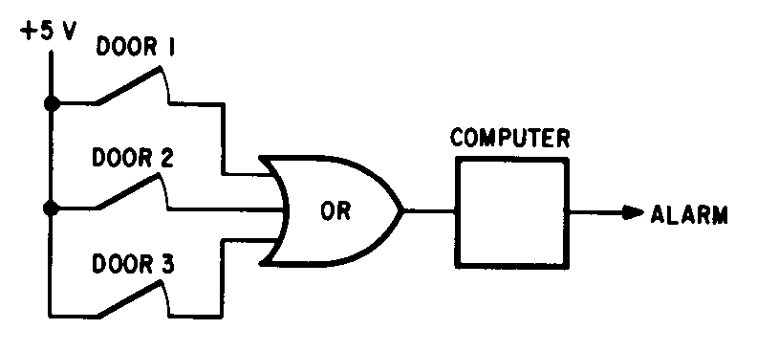
SISTEMA DE ALARMA
Ahora que ya conoce que son las compuertas AND, OR y NOT, donde pueden usarse?
Asuma que Ud. tiene instalado en su hogar un pequeño computador para monitorear y controlar varias funciones. Una de estas funciones puede ser activar una alarma si alguna puerta en la casa se abre (es decir una alarma antirrobo). Una llave mecánica puede instalarse encima de cada puerta de la casa en una posición que causaría que el contacto se cierre cuando una puerta se abre, resultando en un voltaje a la entrada de una compuerta OR como se muestra en la figura:

Slide 3
SISTEMA DE ALARMA
La salida de la compuerta OR, podría luego conectarse a la entrada del computador el cual haría sonar por ejemplo una campana o bocina, encender las luces de la casa o aún enviar alguna clase de señal a la policía.
Con el uso de una compuerta OR, solamente se requiere una línea de entrada al computador. De otro modo, se requeriría una línea de entrada por cada puerta. Esta no sería una buena práctica ya que el número de entradas a un computador es limitado comúnmente por razones de tipo económica.

Slide 4

SISTEMA DE VOTACIÓN
Una sociedad está formada por 4 socios que tienen el 25% de las acciones cada uno; uno de ellos ejerce como presidente. El estatuto de la sociedad indica que una toma de decisión es positiva si el tanto por ciento a favor es superior al 50% y en caso de empate decide el voto del presidente. En caso contrario, la decisión es negativa.

